Slide 1

TRƯỜNG TIỂU HỌC
Chào mừng các em đến với
BÀI GIẢNG CỦA CÔ NGÀY HÔM NAY
Notes:
1

Slide 2

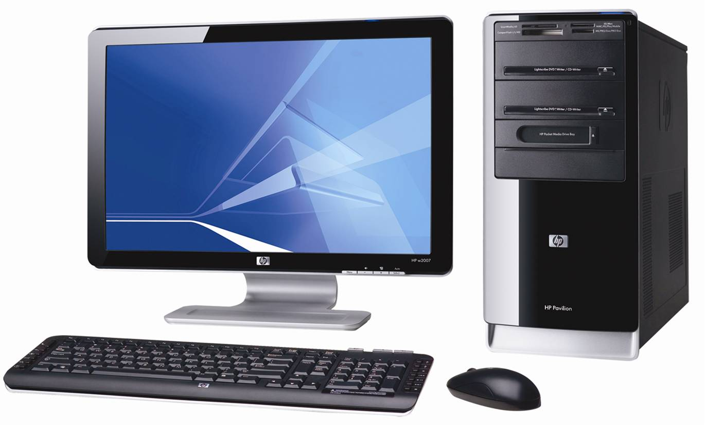
BÀI 1: PHÁT BIỂU NHIỆM VỤ VÀ TÌM SỰ TRỢ GIÚP CỦA MÁY TÍNH
Sách giáo khoa trang 68

Slide 3
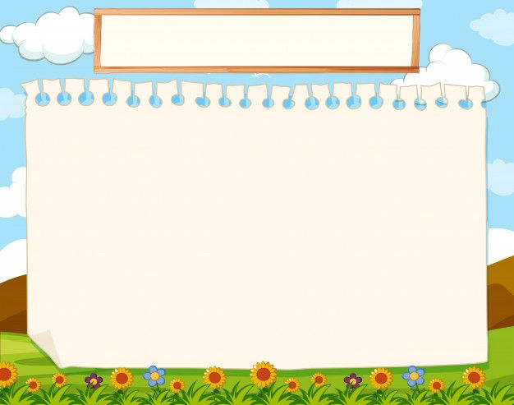
Mục tiêu bài học
Phát biểu được nhiệm vụ đặt ra bằng cách nêu những gì đã cho trước, cần làm gì hay cần tạo ra sản phẩm nào.
Tìm được sự trợ giúp của máy tính để làm một số việc nhỏ trong một nhiệm vụ được giao.

Slide 4



Khởi động
Nếu em giao một nhiệm vụ nào đó cho người khác, em có biết cách phát biểu nhiệm vụ đó rõ ràng hay không?
Muốn giao nhiệm vụ nào đó cho người khác em phải nắm rõ được nhiệm vụ đó là gì và phương án giải quyết nhiệm vụ đó.

Slide 5

1. Cách phát biểu một nhiệm vụ
Em hãy đọc và tìm hiểu nội dung phần 1 trong SGK trang 68 và trả lời các câu hỏi sau:
Trong nhiệm vụ được giao bạn Hà và Phương đã có những gì, đã biết những gì và kết quả cần đạt là gì?
Nếu là em, em sẽ thực hiện nhiệm vụ đó như thế nào?

Slide 6
2. Tìm sự trợ giúp của máy tính
Thảo luận nhóm làm ra những tờ rơi kêu gọi bảo vệ môi trường. Nội dung tờ rơi các em hãy đọc và tìm hiểu trong SGK trang 69 và đưa ra những ý kiến riêng của nhóm mình ra giấy.

Slide 7
2. Tìm sự trợ giúp của máy tính
Bảng 1: Nhiệm vụ của nhóm: Làm tờ rơi “ Hãy nói KHÔNG với túi nilon
Thông tin đã có và thông tin cần thu thập | Yêu cầu về sản phẩm
Gợi ý của cô giáo về các ảnh minh hoạ | Tờ rơi nêu ngắn gọn về tác hại của việc sử dụng túi nilon
Số lượng tờ rời cần có
Nhóm em có đồng ý với việc xác định nhiệm vụ trong bảng 1 không? Nhóm em có bổ sung gì không?
Việc 1 | Viết lên giấy nội dung các câu sẽ đưa vào tờ rơi.
Việc 2 | Tìm và chọn một số bức ảnh minh hoạ cho nội dung của tờ rơi.
Việc 3 | Soạn tờ rơi: đưa nội dung và ảnh vào tờ rơi
Việc 4 | Tạo ra các tờ rơi giống nhau. Số lượng các tờ rơi bằng sĩ số của lớp.
Nhóm em có đồng ý với cách chia nhiệm vụ thành các việc nhỏ hơn như nhóm Hoa mặt trời không? Trong những việc nhỏ của nhiệm vụ nói trên, em thấy việc nào có thể sử dụng máy tính trợ giúp?

Slide 8
3. Luyện tập
Em hãy phát biểu lại một nhiệm vụ nào đó mà em đã thực hiện, chú ý xác định rõ:
-Những gì đã có, đã biết để thực hiện nhiệm vụ.
-Cần làm gì hay sản phẩm cần tạo ra là gì.

Slide 9
4. Vận dụng
Em hãy kể ra ba việc trong học tập mà em đã thực hiện với sự trợ giúp của máy tính.

Slide 10

Trò chơi làm theo lời cô nói

Slide 11
Ghi nhớ
Khi phát biểu một nhiệm vụ cần nêu những gì đã cho trước, cần làm gì hay cần tạo ra sản phẩm như thế nào.
Nên chia nhiệm vụ thành những việc nhỏ hơn.
Nếu chia nhỏ nhiệm vụ một cách hợp lí sẽ dễ thực hiện, dễ phân công và có thể dùng máy tính để trợ giúp thực hiện.

Slide 12

Kính chúc quý thầy cô sức khoẻ!
Chúc các em chăm ngoan, học giỏi!

